Slide 1
Tiết 8:
SỬ DỤNG MỘT SỐ BIỆN PHÁP NGHỆ THUẬT TRONG VĂN BẢN THUYẾT MINH

Slide 2
I. Tìm hiểu việc sử dụng một số biện pháp nghệ thuật trong văn bản thuyết minh:
1. Ôn tập văn bản thuyết minh:
a. Khái niệm:
Văn bản thuyết minh là kiểu văn bản thông dụng trong mọi lĩnh vực đời sống nhằm cung cấp tri thức về các hiện tượng và sự vật trong tự nhiên, trong xã hội bằng phương thức trình bày, giới thiệu, giải thích.
b. Mục đích:
Đáp ứng được nhu cầu hiểu biết cung cấp cho con người những tri thức tự nhiên và xã hội để có thể vận dụng vào phục vụ lợi ích của mình.

Slide 3
c. Tính chất của văn thuyết minh:
Xác thực, khoa học, rõ ràng đồng thời cũng hấp dẫn.
- Ngôn ngữ chính xác cô đọng, chặt chẽ và sinh động.
d. Phương pháp thuyết minh:
- Phương pháp nêu định nghĩa, phương pháp liệt kê, phương pháp nêu số liệu, phương pháp nêu ví dụ, phương pháp so sánh, phương pháp phân tích.

Slide 4
2. Viết văn bản thuyết minh sử dụng một số biện pháp nghệ thuật:
a. Đọc văn bản: “Ngọc Hoàng xử tội ruồi xanh”/ SGK-14
b. Thực hiện bài tập 1:
? Văn bản có tính chất thuyết minh không?
? Tính chất ấy thể hiện ở nhưng điểm nào?
? Những phương pháp thuyết minh nào đã được sử dụng?
? Bài văn này có gì đặc biệt? (gợi ý: nó có giống những văn bản thuyết minh mà em đã tạo lập trước đây không?)

Slide 5
Văn bản trên thực chất là một bài thuyết minh, cung cấp tri thức về loài ruồi
+ Lời của Ruồi thuyết minh về:
Tính chất chung về họ, giống, loài
Tập tính sinh sống: sinh đẻ, đặc điểm cơ thể...
Lời của Thiên Tào thuyết minh về tác hại, nguyên nhân gây ra tác hại của loài ruồi xanh.
+ Lời của luật sư thuyết minh về cấu tạo bộ phận cơ thể của ruồi xanh.
+ Các phương pháp thuyết minh :
Định nghĩa: ruồi thuộc họ côn trùng.
Phương pháp phân loại: các loại ruồi.
Dùng số liệu: số vi khuẩn, số lượng sinh sản.
Liệt kê: mắt, chân.

Slide 6
- Nét đặc biệt của văn bản thuyết minh này là:
Hình thức: giống như văn bản tường thuật một phiên toà.
Nội dung: giống như câu chuyện kể về loài ruồi.
- Những biện pháp nghệ thuật: Bên cạnh các phương pháp thuyết minh, văn bản thuyết minh được trình bày như một văn bản tường thuật một phiên toà và có sử dụng biện pháp nghệ thuật kể chuyện, miêu tả, ẩn dụ, nhân hoá...
=> Các biện pháp nghệ thuật được sử dụng để thuyết minh khiến cho văn bản trở nên sinh động và hấp dẫn hơn, vừa là truyện vui vừa học thêm tri thức.

Slide 7
c. Đọc văn bản: “Hạ Long đá và nước”/ SGK-12,13 và thực hiện bài tập sau:
? Xác định đối tượng thuyết minh?
? Bài văn thuyết minh đặc điểm gì của đối tượng?
? Văn bản có cung cấp được tri thức khách quan về đối tượng không?
? Văn bản đã vận dụng phương pháp thuyết minh nào là chủ yếu?
? Để văn bản sinh động hơn, tác giả còn vận dụng biện pháp nghệ thuật nào?

Slide 8
Đối tượng thuyết minh: Vịnh Hạ Long
Sự kỳ lạ vô tận của Hạ Long do Đá và Nước tạo nên.
Văn bản cung cấp tri thức khách quan về đối tượng đó là sự kì lạ của Hạ Long là vô tận.
Phương pháp thuyết minh: Liệt kê kết hợp giải thích những khái niệm trừu tượng

Slide 9
Để văn bản thêm sinh động, nhất là làm rõ sự “kì lạ” của Hạ Long, tác giả còn sử dụng các biện pháp nghệ thuật:
- Tác giả đã dùng cách miêu tả, so sánh, tưởng tượng (cuộc dạo chơi) vẻ đẹp của đá dưới ánh sáng. Phép nhân hóa biến chúng từ vật vô tri thành vật sống động có hồn.
→ Tạo hứng thú cho người đọc.

Slide 10
2. Viết văn bản thuyết minh sử dụng một số biện pháp nghệ thuật:
a. Đọc văn bản: “Ngọc Hoàng xử tội ruồi xanh”
b. Thảo luận:
c. Kết luận: Ghi nhớ sgk /13
Muốn cho văn bản thuyết minh được sinh động, hấp dẫn người ta vận dụng thêm một số biện pháp nghệ thuật như kể chuyện, tự thuật, đối thoại theo lối ấn dụ, nhân hóa hoặc các hình thức vè, diễn ca...
Các biện pháp nghệ thuật cần được sử dụng thích hợp góp phần làm nổi bật đặc điểm của đối tượng thuyết minh và gây hứng thú cho người đọc.

Slide 11
Tiết 9:
SỬ DỤNG YẾU TỐ MIÊU TẢ TRONG VĂN BẢN THUYẾT MINH

Slide 12
I. Tìm hiểu yếu tố miêu tả trong văn bản thuyết minh
1. Văn bản : Cây chuối trong đời sống Việt Nam/ SGK-24
a. Nhan đề :
- Cho thấy vai trò của cây chuối đối với đời sống vật chất và tinh thần của con người Việt Nam từ xưa đến nay
- Đồng thời bày tỏ thái độ của con người trong việc nuôi trồng, chăm sóc và sử dụng có hiệu quả các giá trị của cây chuối.

Slide 13
b. Những câu văn thuyết minh về đặc điểm của cây chuối
Đoạn 1:
- Câu 1: “đi khắp Việt Nam, nơi đâu ta cũng bắt gặp những cây chuối thân mềm....”
- Câu 3: “Cây chuối rất ưa nước nên người ta thường trồng bờ ao...”
Câu 4: Chuối phát triển rất nhanh...
Đoạn 2: Cây chuối là thức ăn thức dụng từ thân đến lá, từ gốc đến hoa quả!
Đoạn 3: Giới thiệu quả chuối
+ Chuối chín để ăn
+ Chuối xanh để chế biến thức ăn
+ Chuối để thờ cúng

Slide 14
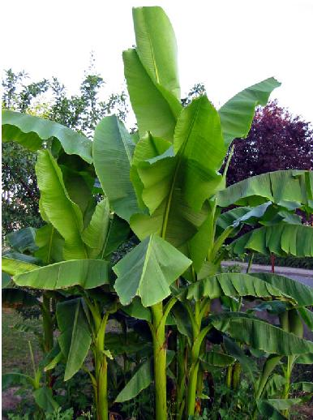
c. Câu văn miêu tả về cây chuối
Cây chuối: Thân mềm vươn lên như những trụ cột nhẵn bóng, toả ra vòm tán lá xanh mướt che rợp từ vườn tược đến núi rừng

Slide 15
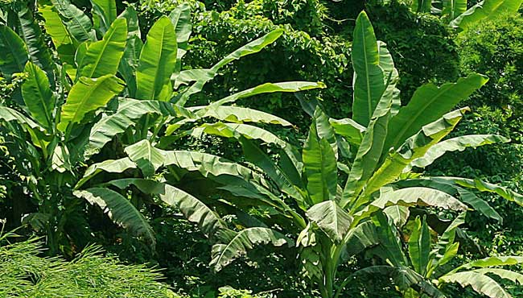
c. Câu văn miêu tả về cây chuối
Ở rừng: “chuối mọc thành rừng bạt ngàn vô tận. Chuối phát triển rất nhanh, chuối mẹ đẻ chuối con, chuối con đẻ chuối cháu, cứ phải gọi là con đàn cháu lũ”

Slide 16
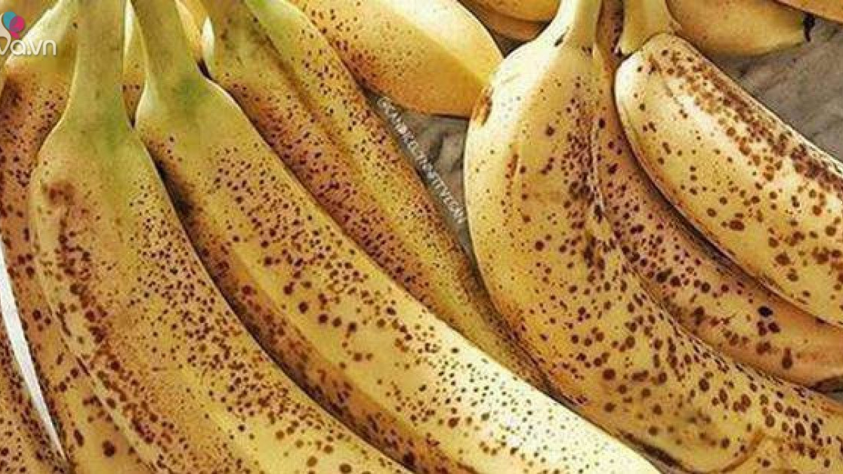
c. Câu văn miêu tả về cây chuối
Quả chuối: Vị ngọt ngào và hương thơm hấp dẫn...
Chuối trứng cuốc: vỏ chuối có những vệt lốm đốm như vỏ trứng cuốc"…

Slide 17
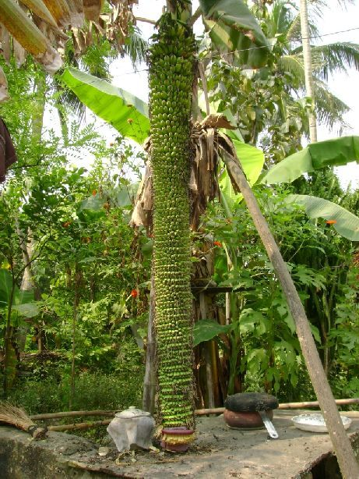
c. Câu văn miêu tả về cây chuối
Không thiếu những buồng chuối dài từ ngọn cây uốn trĩu xuống tận gốc cây.

Slide 18
Tác dụng của yếu tố miêu tả trong văn bản thuyết minh:
Yếu tố miêu tả giúp người đọc hình dung cụ thể sinh động đặc điểm của cây chuối, công dụng, cách sử dụng sản phẩm từ cây chuối

Slide 19
2. Ghi nhớ
Để thuyết minh cho cụ thể sinh động, hấp dẫn, bài thuyết minh có thể kết hợp sử dụng yếu tố miêu tả. Yếu tố miêu tả có tác dụng làm cho đối tượng thuyết minh được nổi bật, gây ấn tượng.

Slide 20
DẶN DÒ CHUNG
1. Ghi chép nội dung bài học đầy đủ
2. Hoàn thành tất cả các bài tập trong SGK.
3. Tự học bài:
- “Luyện tập sử dụng biện pháp nghệ thuật trong văn bản thuyết minh”/ SGK-15
- “Luyện tập sử dụng yếu tố miêu tả trong văn bản thuyết minh”/ SGK-28

